Slide 1

课程网站设计
小组成员：庄祥宇、朱志儒、朱康乐、邹绍强

Slide 2
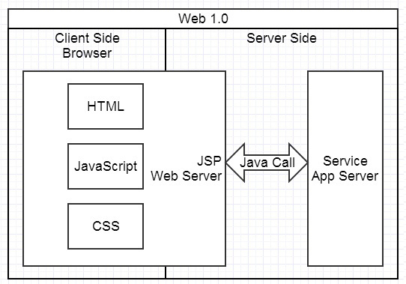
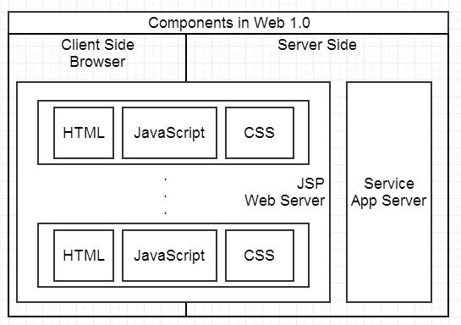
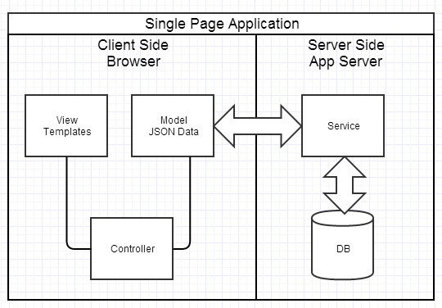
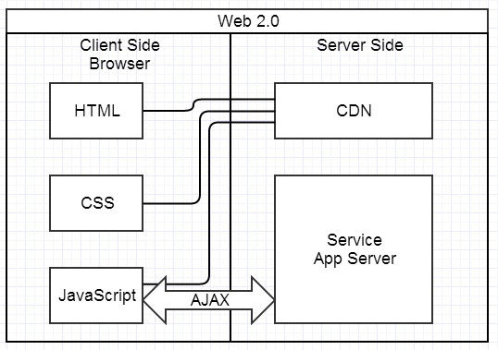
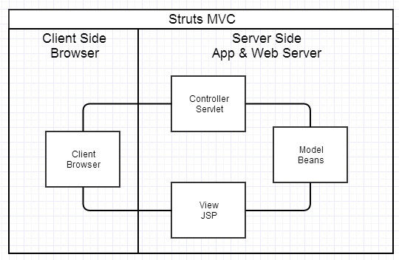
国内外研究现状

Slide 3
课题内容
工程型项目，
为软件体系结构课程建设一个课程网站。
静态部分：课程介绍、资料。
动态部分：建设一个讨论区、作业的布置上传。

Slide 4
学生用例

Slide 5
教师用例图

Slide 6
非功能性需求
性能要求：保障高并发数、数据吞吐量，提高页面加载速度、考虑慢网速情况等。
可用性：以用户需求为指导，提供用户友好的用户界面，解决在线课程教学的实际问题。
可靠性：在误操作的情况下，要能保证系统正常运行。
安全性：制定相应的安全策略和安全机制。可以对学生学习情况进行数据统计，对留言动态进行留言监控。

Slide 7
系统概要设计
逻辑架构图
功能模块图
数据库设计
测试计划

Slide 8
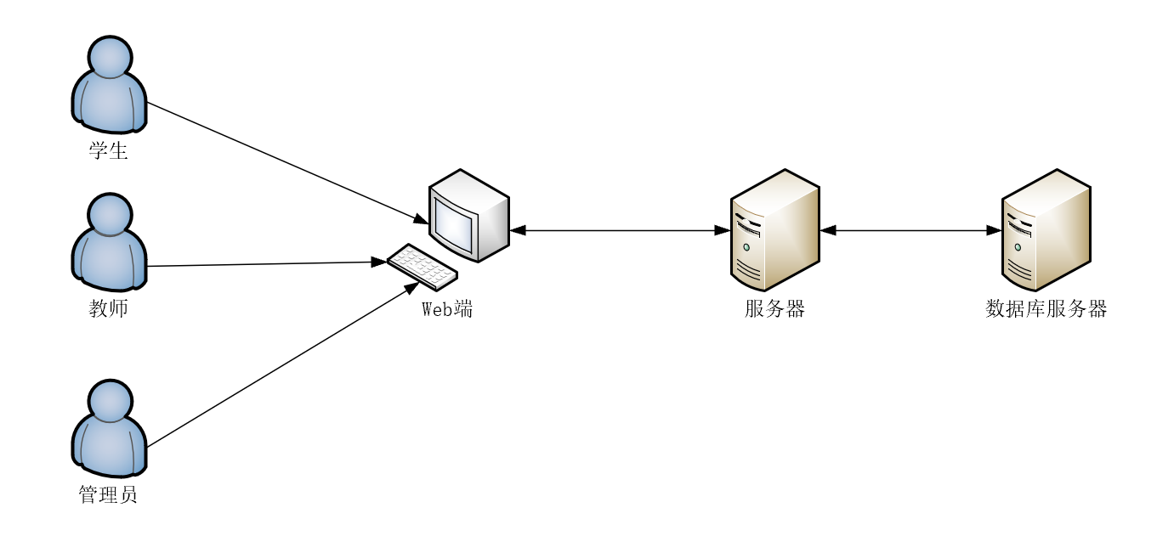
系统结构

Slide 9
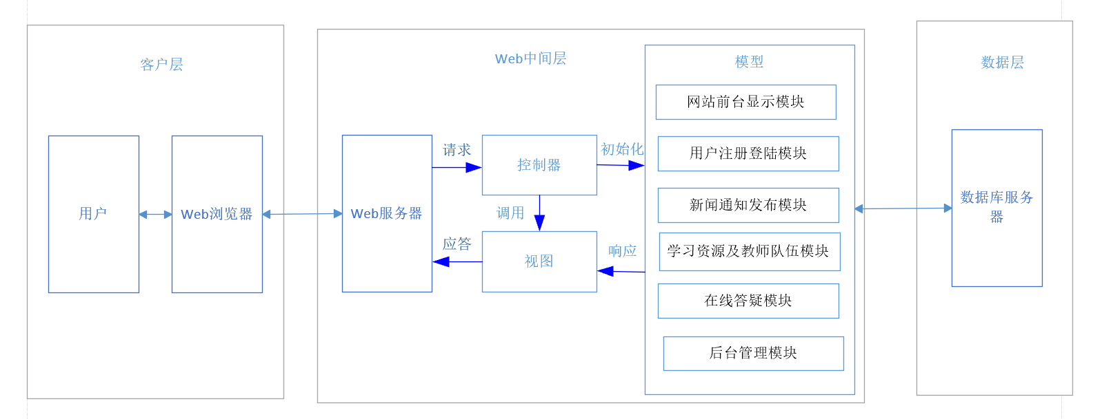
Web 端架构图

Slide 10
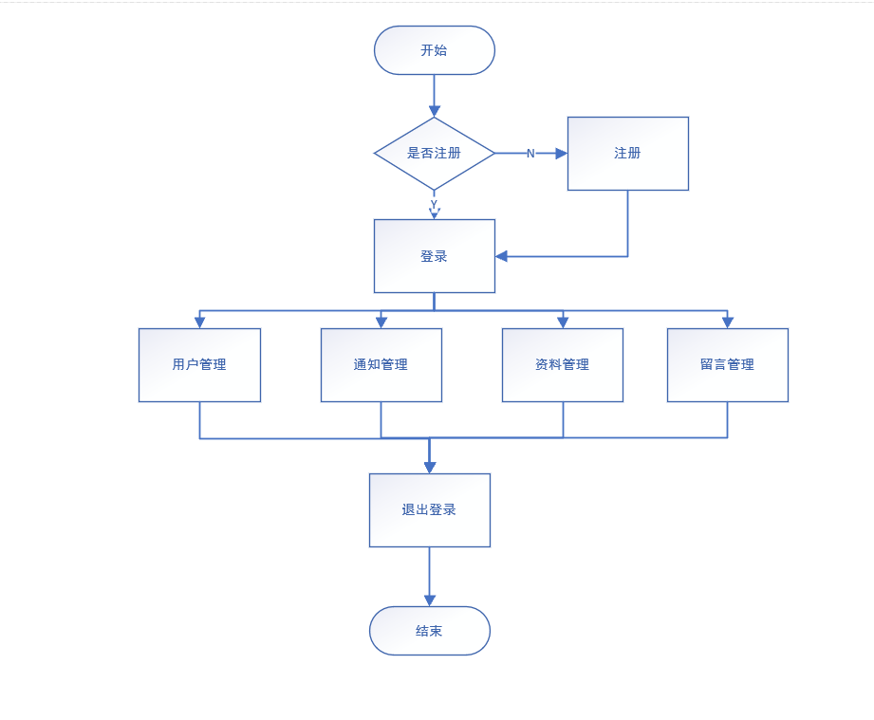
系统管理模块

Slide 11
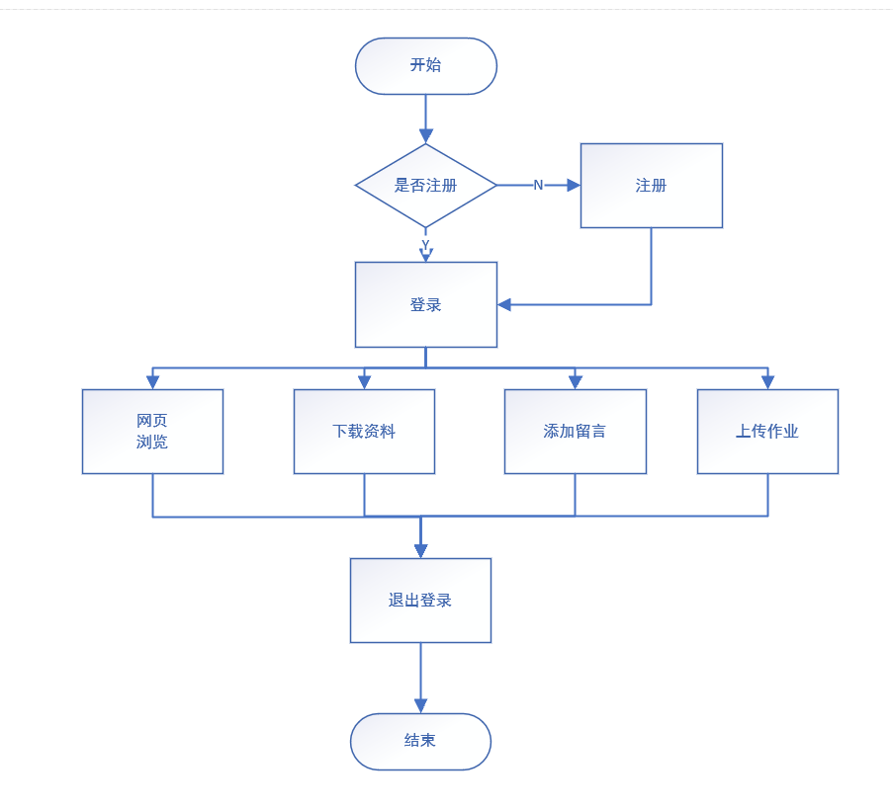
页面浏览模块模块

Slide 12
数据库设计
用户信息表（tUserInfo）：
序号 | 字段名 | 字段说明 | 类型 | 是否为空 | 说明
1 | userId | 用户ID | int | N | PK
2 | nickName | 昵称 | varchar(50) | N
3 | userName | 姓名 | varchar(50) | Y
4 | userPassword | 密码 | varchar(100) | Y
5 | userRegisteTime | 注册时间 | datatime | N
6 | userStatus | 状态 | int | N
补充说明 |  | status: 0-未激活/停用，1-激活，2-禁用

Slide 13
数据库设计
通知信息表（NewsInfo）：
序号 | 字段名 | 字段说明 | 类型 | 是否为空 | 说明
1 | newsId | 新闻ID | int | N | PK
2 | title | 标题 | varchar(50) | N
3 | content | 内容 | varchar(500) | Y
4 | writer | 作者 | varchar(50) | Y
5 | deliverTime | 发表时间 | datatime | N
6 | clicktime | 点击次数 | int | N

Slide 14
数据库设计
留言信息表（MessagerInfo）：
序号 | 字段名 | 字段说明 | 类型 | 是否为空 | 说明
1 | MessagerId | 留言ID | int | N | PK
2 | title | 标题 | varchar(50) | N
3 | content | 内容 | varchar(500) | Y
4 | writer | 作者 | varchar(50) | Y
5 | deliverTime | 发表时间 | datatime | N

Slide 15
测试计划
分别以学生和老师的身份登录网站测试是否能看到课程介绍
分别以学生和老师的身份登录网站测试是否能选择资料并下载
分别以学生和老师的身份登录网站测试是否能查看网站所存储的资料
分别以学生和老师的身份登录网站测试是否能在讨论区查看讨论内容，添加讨论和回复讨论
以学生的身份登录网站测试是否能将本地的作业上传至网站
分别以学生和老师的身份登录网站测试是否能查看所有通知
以老师的身份登录网站测试是否能够发布新通知、删除以前的通知
以老师的身份登录网站测试是否能上传资料、管理资料
以老师的身份登录网站测试是否能下载作业、浏览作业、清空作业
以老师的身份登录网站测试是否能编辑课程介绍

Slide 16
采用的开发方法
前端采用VUE框架（基于webpack构建）开发网页，后端采用SSM框架（基于maven构建）实现各种服务。
开发环境为Docker、IntelliJ IDEA，Web容器为Tomcat，数据库为Mysql。

Slide 17
目录
已完成工作
网站主页
教学大纲
讨论区
登录
新闻通知
作业上传与下载
课件上传与删除
后续安排

Slide 18
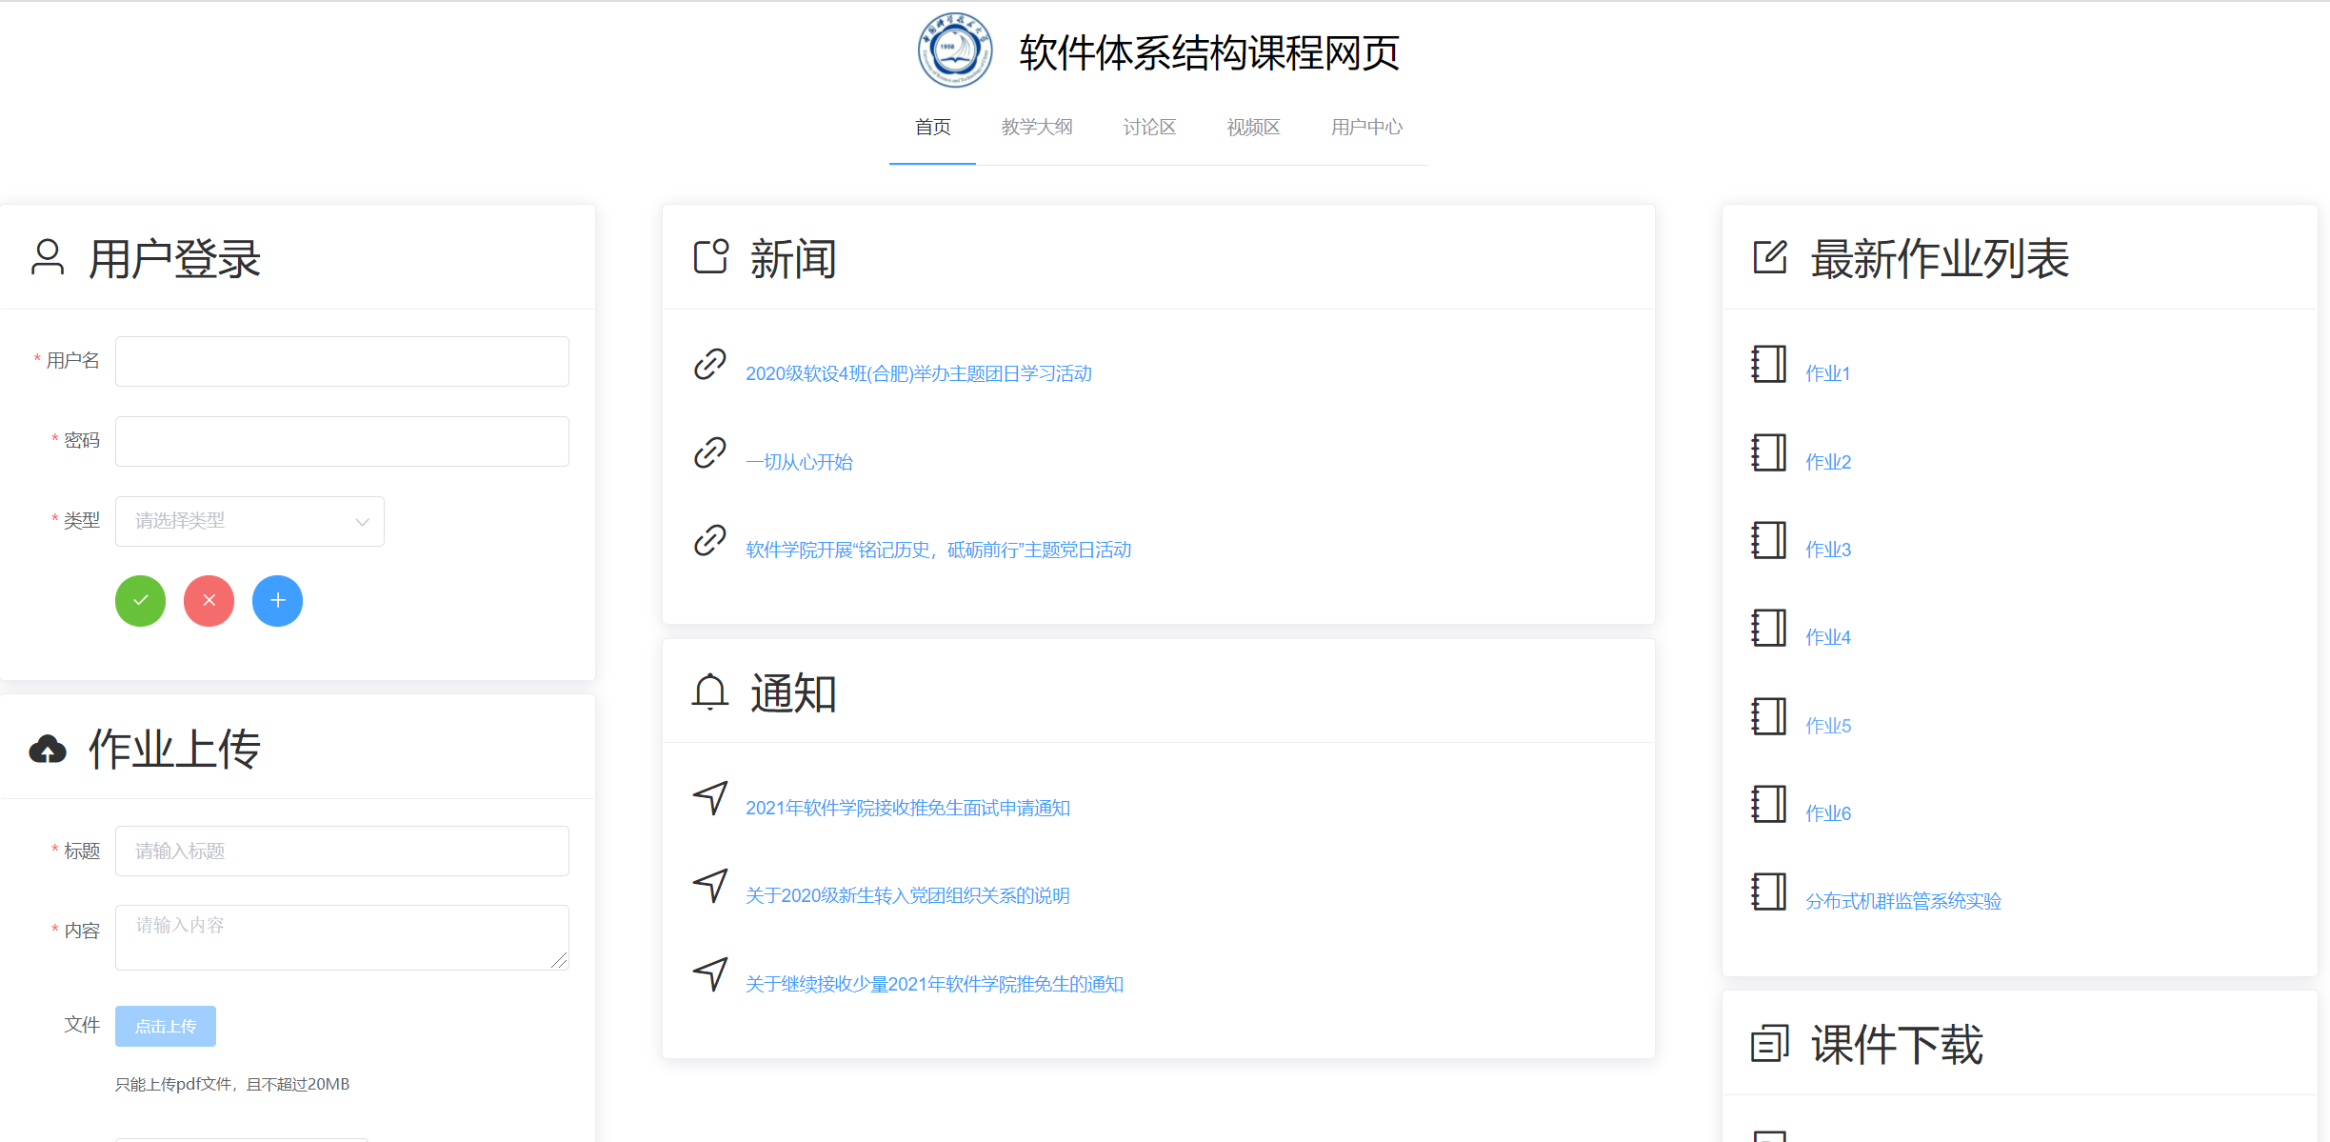
网站主页
网站主页（未登录）
使用vue+ElementUI来实现，网站导航栏分为 首页、教学大纲、讨论区、视频区、用户中心。

Slide 19
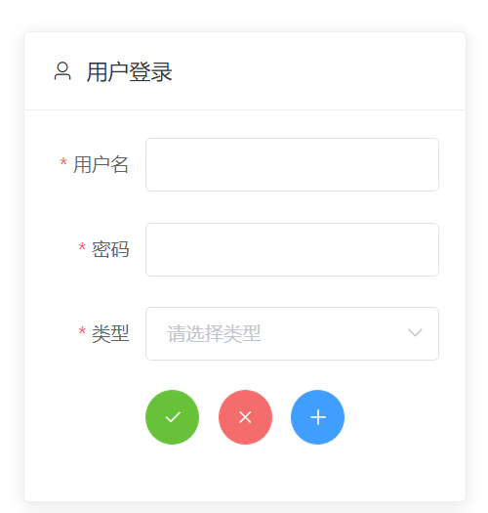
用户登录
使用el-card实现登录展示
教师或学生可以分别登录

Slide 20
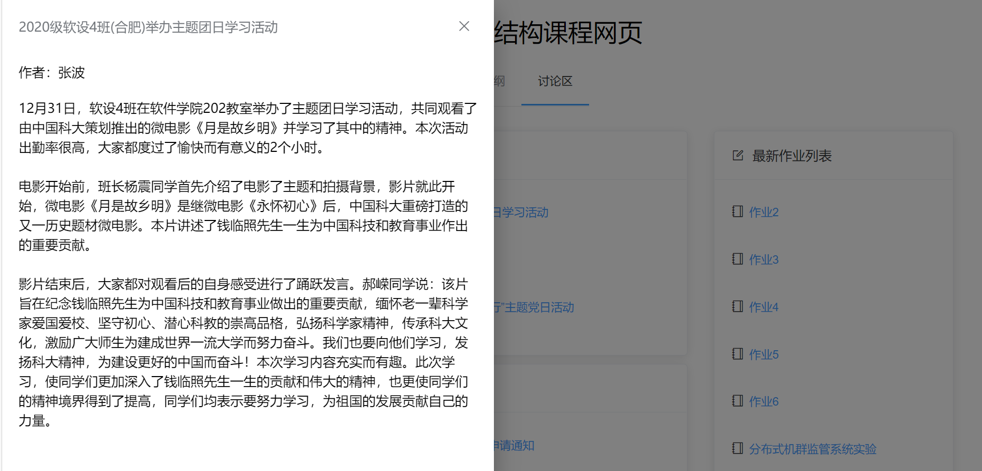
新闻展示
使用el-drawer实现新闻展示，教师可以编辑新闻

Slide 21
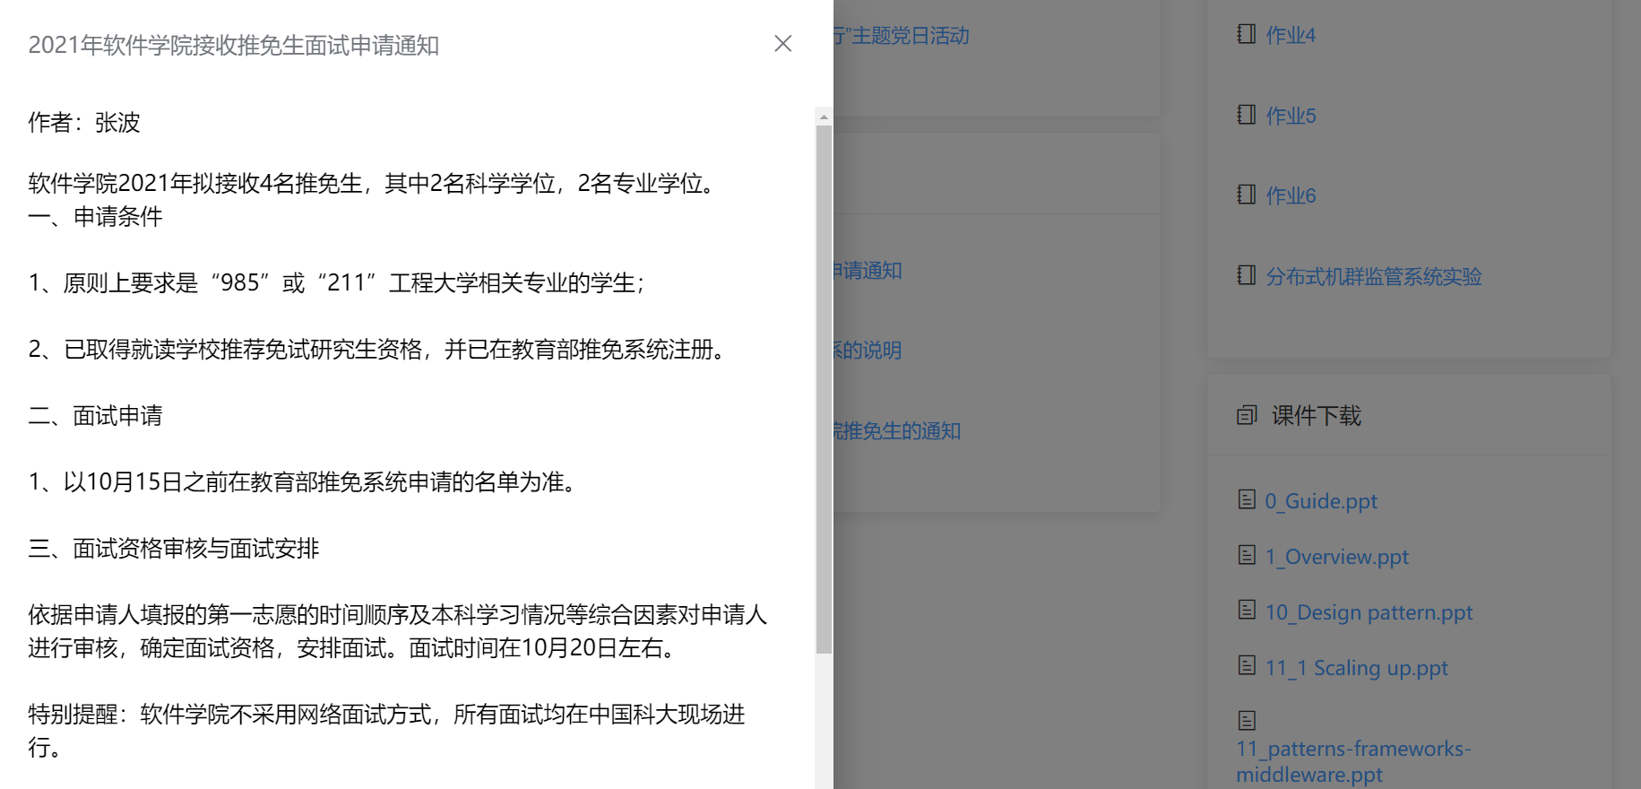
通知展示
使用el-drawer实现通知展示，教师可以编辑通知

Slide 22
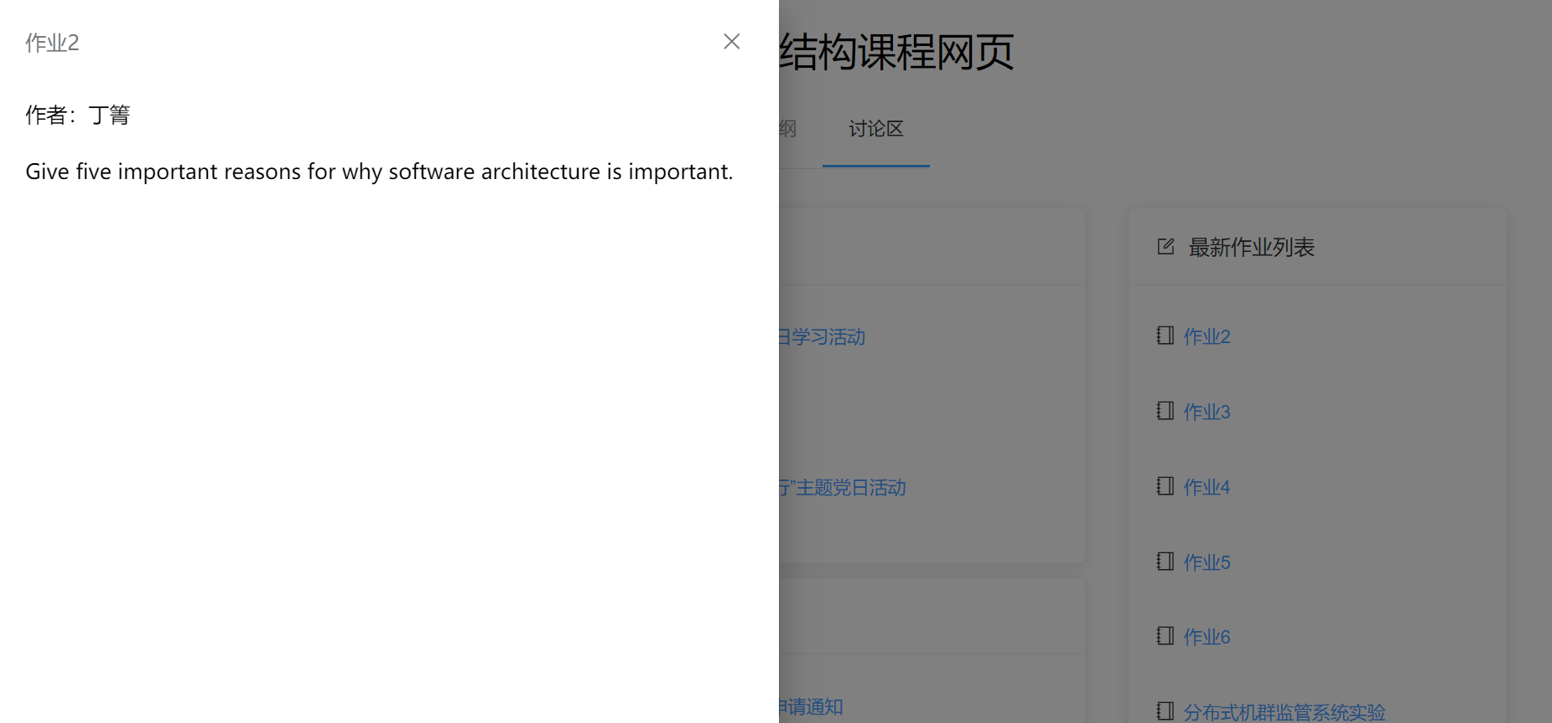
布置作业展示
使用el-drawer实现布置作业展示，教师可以布置作业

Slide 23
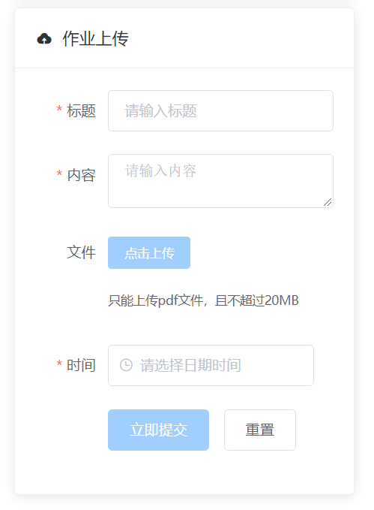
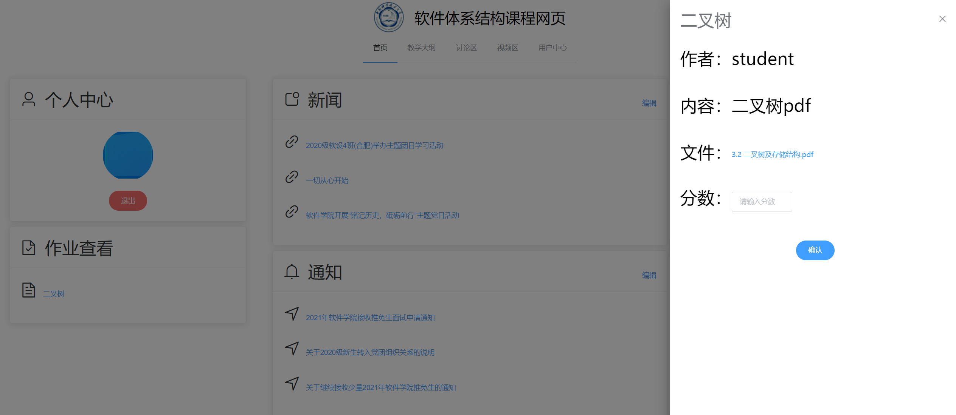
作业上传、查看
使用el-card实现作业上传展示
学生可以上传作业，教师可以浏览、打分

Slide 24
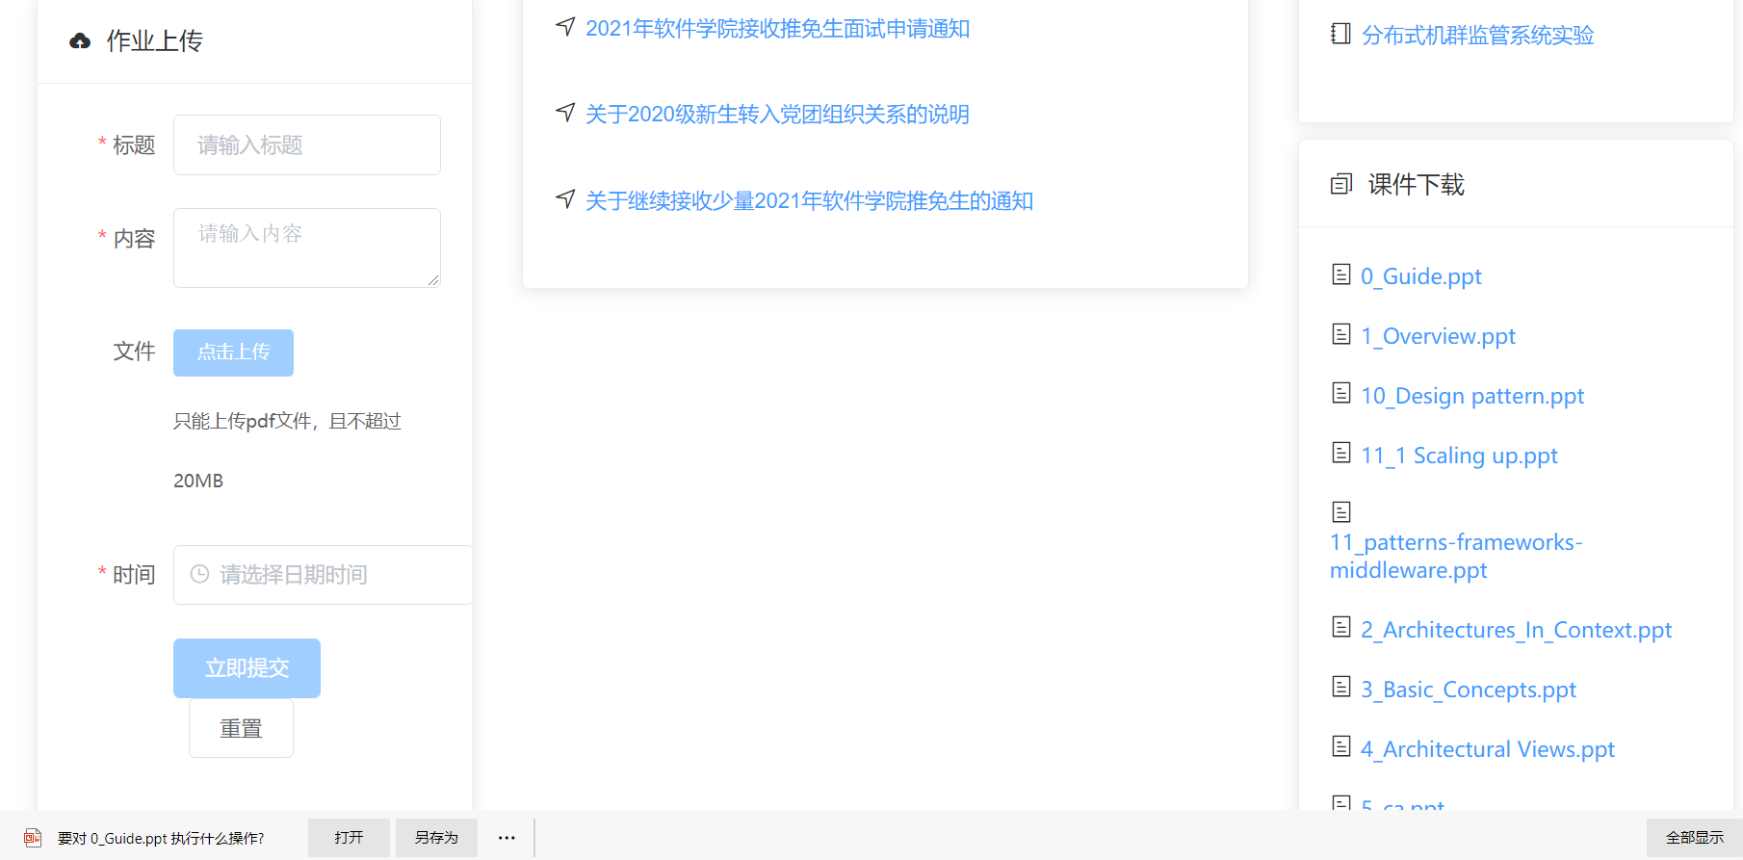
课件下载
使用el-drawer实现课件下载展示
课件的下载使用el-link实现，学生可以下载课件，教师可以上传课件

Slide 25
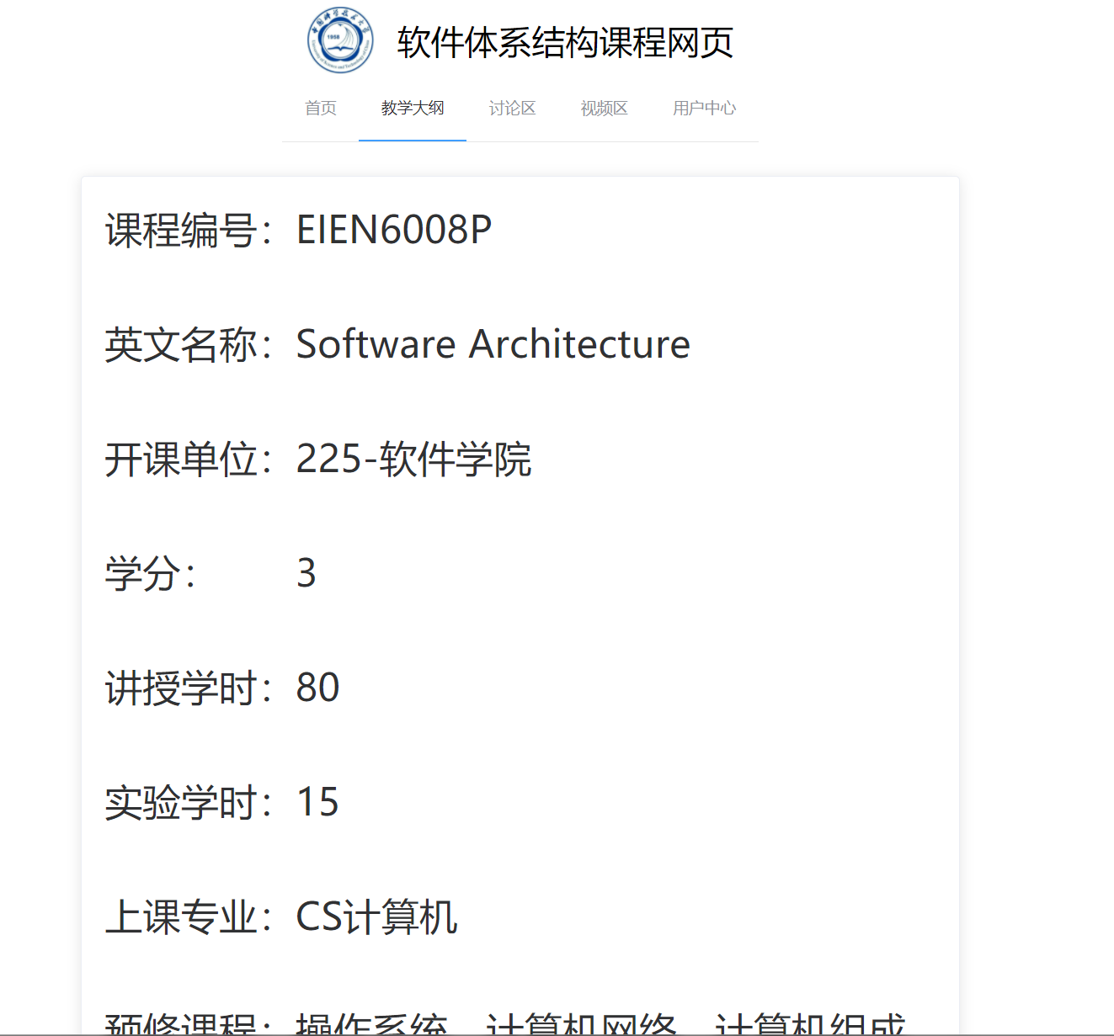
教学大纲
教学大纲（未登录或学生登录）
使用el-card实现教学大纲文本展示，教师可以编辑教学大纲。

Slide 26
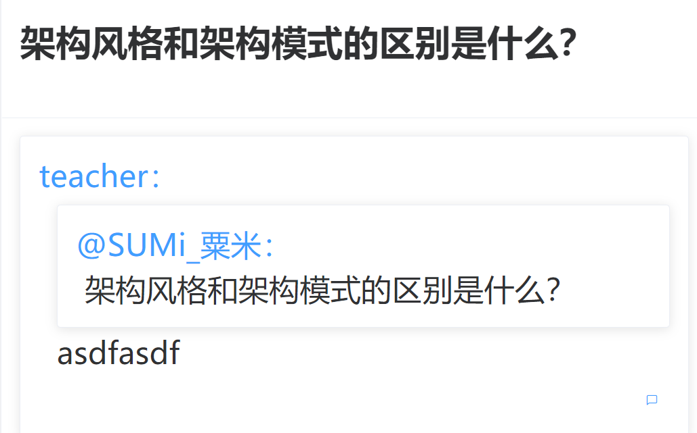
讨论区
使用el-card实现讨论主题展示，使用el-button实现新增主题按钮
学生可以添加主题并评论、回复，教师可以删除主题和评论

Slide 27
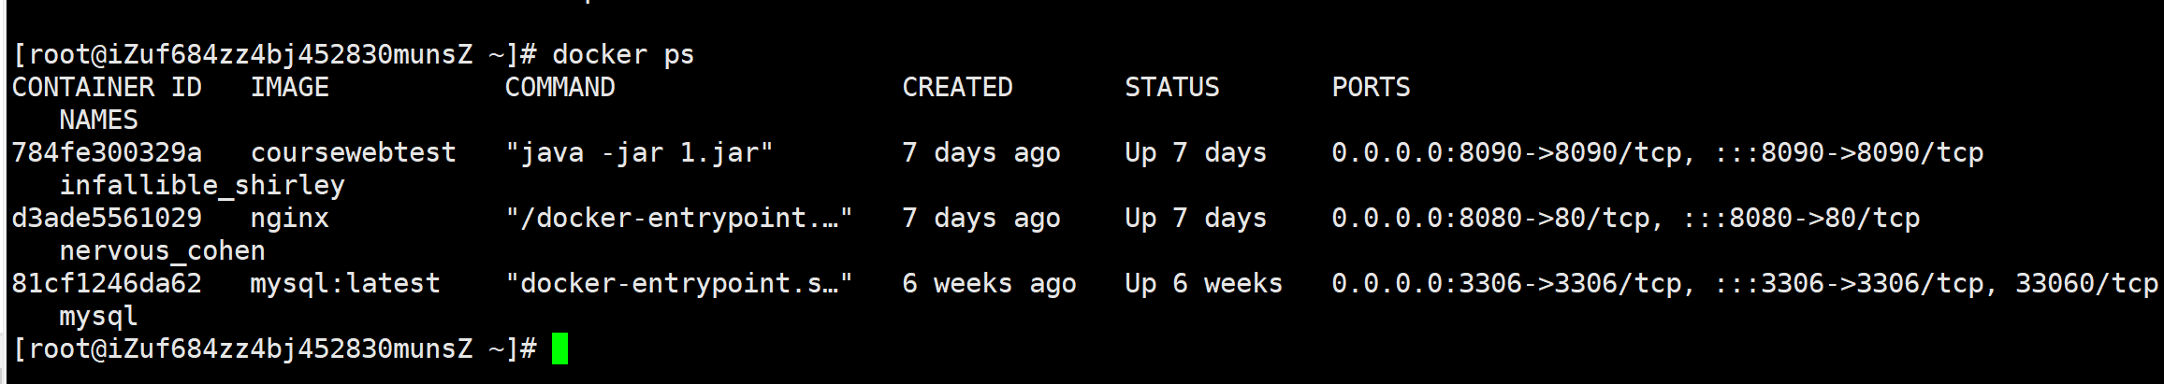
项目部署
采用docker将项目部署在阿里云上（nginx+java+mysql容器）
地址：http://47.101.58.148:8080/#/mainPage

Slide 28
后续安排
个人信息修改功能
讨论区搜索功能
教学视频播放功能
登录时需要验证码验证功能
采用Docker在虚拟机上发布

